Slide 1
Na cestě ke Stavebnictví 4.0
Digitalizace českého stavebnictví a probíhající kroky na vládní úrovni

Slide 2
Koncepce BIM: Na cestě ke Stavebnictví 4.0
Zákon o správě informací o stavbě a informačním modelu stavby a vystavěného prostředí („Zákon o BIM“)
Věcný záměr zákona schválen rozhodnutím vlády číslo 298/2023 ze dne 3. května 2023
Bezrozporově vypořádáno více než 300 připomínek
Důkladné projednání s klíčovými stakeholdery
Zintenzivnění prací na paragrafovém znění zákona
Předložení do meziresortního připomínkového řízení je plánováno ve 4. čtvrtletí 2023
Notes:
https://odok.cz/portal/zvlady/usneseni/2023/298/
https://www.vlada.cz/cz/media-centrum/dulezite-dokumenty/plan-legislativnich-praci-vlady-na-rok-2023-201936/

Slide 3
Koncepce BIM: Na cestě ke Stavebnictví 4.0
Příprava aktualizovaného změní Koncepce zavádění metody BIM do veřejné správy
Vláda ČR rozhodla o aktualizaci Koncepce BIM v prosinci 2022
Obsah Koncepce bude aktualizován v souladu s nejnovějšími poznatky a vývojem metody BIM od roku 2017
Na přípravě aktualizovaného změní spolupracují týmy Ministerstva průmyslu a obchodu a České agentury pro standardizaci
Probíhají intenzivní konzultace s klíčovými stakeholdery
Předložení návrhu aktualizované podoby Koncepce BIM do konce roku 2023
Notes:
https://odok.cz/portal/zvlady/usneseni/2022/1087/

Slide 4
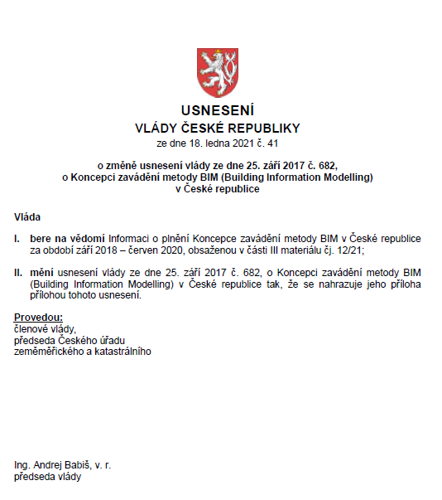
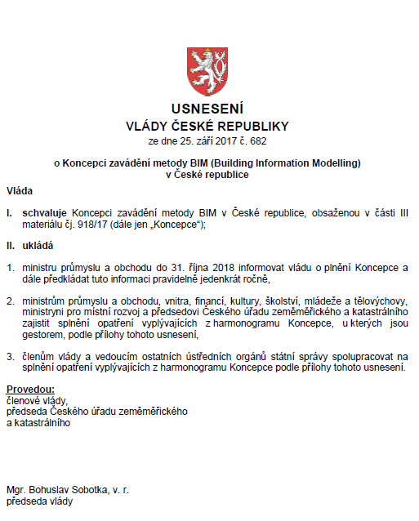
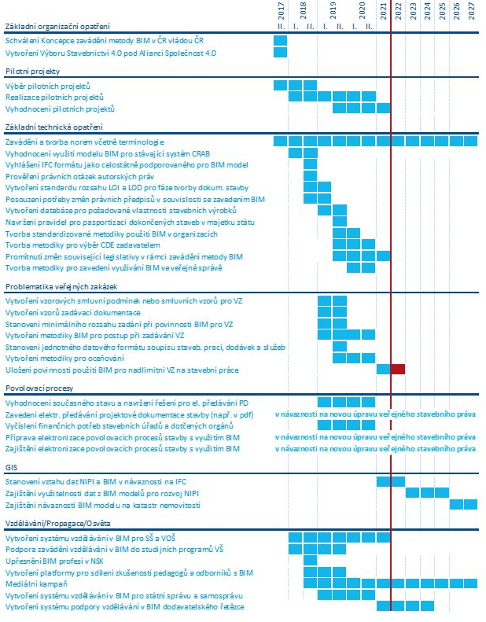
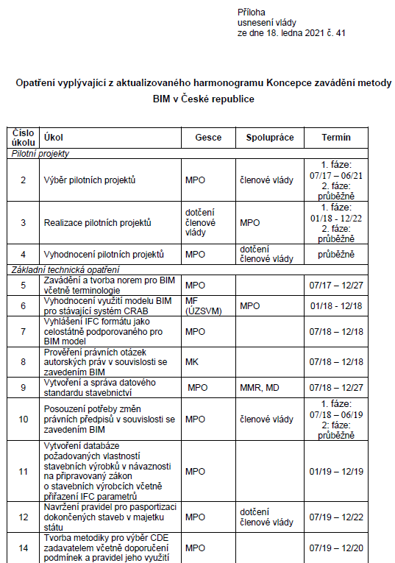
Koncepce BIM: Na cestě ke Stavebnictví 4.0
Koncepce zavádění metody BIM v ČR od roku 2017
Notes:
V České republice jsme se pro využívání metody BIM rozhodli již v roce 2017, kdy vláda schválila Koncepci zavádění metody BIM do veřejné správy.
Od tohoto rozhodnutí uplynulo v loňském roce již pět let.
Za tuto dobu prošlo vývojem nejen stavebnictví jako takové, ale i samotná metoda BIM.
Proto je třeba některé její části přizpůsobit aktuálnímu stavu a trendům, zohlednit mezinárodní vývoj a uplatnit inovativnější řešení.

Slide 5
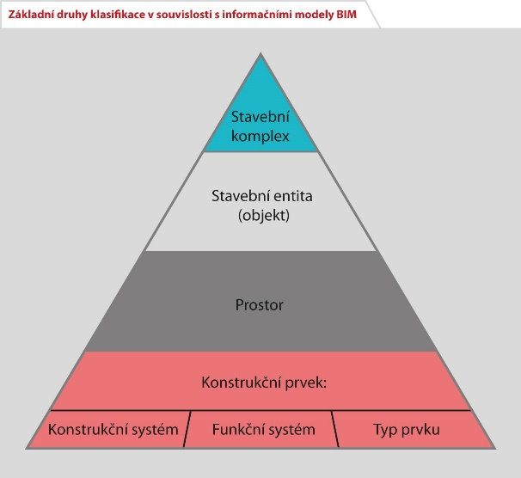
Koncepce BIM: Na cestě ke Stavebnictví 4.0
Posun při přípravě Datového standardu staveb (DSS)
Datový standard staveb je základem společného digitálního jazyka pro české stavby
Představena pravidla pro architekturu DSS
Prodiskutována s klíčovými stakeholdery
Příprava datového slovníku pro migraci do databáze Define a publikace DSS podle úrovně informačních potřeb
Notes:
https://www.koncepcebim.cz/nova-podoba-bim-protokolu-vyvolala-zivou-debatu-u-kulateho-stolu/
Interní dokumenty České agentury pro standardizaci
Materiály přeložené Radě pro BIM –
https://www.koncepcebim.cz/dokumenty/akcni-plan-dss-harmonogram/

Slide 6
Koncepce BIM: Na cestě ke Stavebnictví 4.0
Posun při přípravě Datového standardu staveb (DSS)
Podepsání Memoranda o spolupráci mezi Českou agenturou pro standardizaci a Státním fondem dopravní infrastruktury
Dopravní infrastruktura zahrnuta jako OTO při tvorbě DSS
DSS pro všechny typy staveb bude nadále rozvíjen a provozován na jednom místě – v databázi Define
Práce s DSS DI jsou intenzivně koordinovány
Byly vytvořeny nové tematicky zaměřené OTO týmy pro doplnění datového slovníku (DSS)
Notes:
https://www.koncepcebim.cz/vznika-jednotny-digitalni-jazyk-pro-ceske-stavby-ceska-agentura-pro-standardizaci-a-statni-fond-dopravni-infrastruktury-podepsali-dohodu-o-spolupraci-pri-zavedeni-a-sprave-datoveho-standardu-staveb/
https://www.koncepcebim.cz/kategorie/datovy-standard-staveb/

Slide 7
Koncepce BIM: Na cestě ke Stavebnictví 4.0
Příprava využití mezinárodní klasifikačního systému CCI jako národního klasifikačního systému
Část klasifikace CCI doplněna o část identifikace na základě souboru norem
Plné využití v rámci datového slovníku DSS pro umožnění následné publikaci dat na základě úrovně informačních potřeb vycházející z normy
Probíhá intenzivní mezinárodní spolupráce na dalším rozvoji CCI
Příprava multijazykové verze na platformě ontologického slovníku TermIT
Probíhající konzultace s Ministerstvem financí ČR na využití CCI i pro vyhlášku o oceňování
Notes:
Dokumenty Technické komise CCI
Interní dokumenty České agentury pro standardizaci

Slide 8
Koncepce BIM: Na cestě ke Stavebnictví 4.0
Příprava nových podpůrných a metodických dokumentů
Koncept Systému vzdělávání v BIM pro pracovníky veřejné správy
společný rámec a následnou postupnou přípravou jednotlivých vzdělávacích programů širokým a neomezeným spektrem vzdělávacích institucí
ucelené informace o vzdělávacích programech na jednom přehledném místě, při shodné logice a struktuře, používající stejnou terminologii a optimálně vycházejí obsahově ze společného zdroje terminologie, metodik a standardů
Spolupráce s Odbornou radou pro BIM (czBIM)
Notes:
Dokumenty předloženy Radě pro BIM 4. září 2023
BIM Protokol

Slide 9
Koncepce BIM: Na cestě ke Stavebnictví 4.0
Příprava nových podpůrných a metodických dokumentů
BIM Protokol
Nová verze představena v červnu 2023
Založen na normě ISO 19650 a mezinárodních standardech
Přepracovány přílohy
Pravidla pro provozní pasportizaci majetku veřejné správy
Cílem je využití dat z pasportu ke snadné integraci a využití dat pasportů v CAFM systému, pro efektivní výkon facility managementu směřující ke snížení provozních nákladů daného objektu
Notes:
Dokumenty předloženy Radě pro BIM 4. září 2023
BIM Protokol

Slide 10
Koncepce BIM: Na cestě ke Stavebnictví 4.0
Zlepšení komunikace a lepší koordinace postupu při realizaci Koncepce BIM s klíčovými stakeholdery
Vytvořena Rada pro BIM – poradní orgán generálního ředitele České agentury pro standardizaci
Členy jsou zástupci (počet)
Ministerstvo průmyslu a obchodu (1), Česká agentura pro standardizaci (4), Svaz podnikatelů ve stavebnictví v ČR (1), Česká komora architektů (1), Česká komora autorizovaných inženýrů a techniků činných ve výstavbě (1), Odborná rada pro BIM (1) , Státní fond dopravní infrastruktury (1), International Facility Management Association (1) , Asociace krají České republiky (1)
Rada posuzuje všechny výstupy Agentury ČAS týkající se využívání metody BIM a realizace Koncepce BIM
Notes:
https://www.magazin-cas.cz/archiv/56-2023-3_bim (str. 28)
https://www.koncepcebim.cz/spolecne-pro-podporu-metody-bim-v-ceske-republice-bim-day-2023-usporada-odborna-rada-pro-bim-buildingsmart-ceska-republika-ve-spolupraci-s-ceskou-agenturou-pro-standardizaci-a-svazem-podnik/
https://www.koncepcebim.cz/dokumenty/memorandum-o-spolupraci-pri-priprave-datoveho-standardu-staveb-pro-ucely-uziti-v-oblasti-facility-managementu-a-navrhu-pravidel-pro-pasportizaci-dokoncenych-staveb-v-majetku-verejne-spravy/

Slide 11
Koncepce BIM: Na cestě ke Stavebnictví 4.0
„Bez zapojení Vás všech se to neobejde“
Notes:
Cílem pro další roky je tedy spojovat se a sdílet - své znalosti, dovednosti, praktické zkušenosti, aby bylo možno již brzy těžit ze všech benefitů, které metoda BIM ve stavební praxi přináší.
Usilujeme o to, aby výhody, jež metoda BIM přináší, byly k dispozici i pro zadavatele veřejných stavebních zakázek a my mohli také veřejné stavby budovat a provozovat efektivněji, rychleji a levněji. Právě metoda BIM, ale i digitalizace dalších veřejných agend, což je jedna z priorit vlády, k tomu může velmi významně pomoci.
Věřím, že dnešní konference BIM 2023: budoucnost metody BIM (nejen) ve veřejné správě bude správným krokem právě tímto směrem. Přeji Vám nejen to, abyste si dnešní konferenci užili, ale nám všem, abychom již brzy mohli naplno využít výhod, které před nás staví digitální budoucnost.

Slide 12
Koncepce BIM: Na cestě ke Stavebnictví 4.0
Zlepšení komunikace a lepší koordinace postupu při realizaci Koncepce BIM s klíčovými stakeholdery
Znovunavázání spolupráce mezi Agenturou ČAS a Odbornou radou pro BIM (czBIM)
Zefektivnění práce PS BIM při RVIS
Znovunavázání spolupráce s vysokými školami na platformě EDU BIM
Zintenzivnění spolupráce s středním odbornými školami
Notes:
https://www.magazin-cas.cz/archiv/56-2023-3_bim (str. 28)
https://www.koncepcebim.cz/spolecne-pro-podporu-metody-bim-v-ceske-republice-bim-day-2023-usporada-odborna-rada-pro-bim-buildingsmart-ceska-republika-ve-spolupraci-s-ceskou-agenturou-pro-standardizaci-a-svazem-podnik/
https://www.koncepcebim.cz/dokumenty/memorandum-o-spolupraci-pri-priprave-datoveho-standardu-staveb-pro-ucely-uziti-v-oblasti-facility-managementu-a-navrhu-pravidel-pro-pasportizaci-dokoncenych-staveb-v-majetku-verejne-spravy/

Slide 13
Děkuji za pozornost

